Slide 1
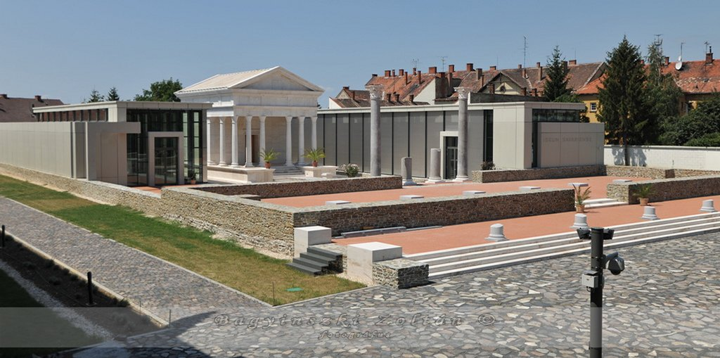
ISIS PANTHEA
A római Ízisz-kultusz útja Egyiptomtól Savariáig
A római Ízisz-kultusz egy egyiptomi eredetű, hellenisztikusan átalakított és római-provinciális környezetben újraértelmezett misztériumvallás volt, amely anyai oltalmat, kozmikus istennőképet, túlvilági reményt, látványos rítusokat és személyes beavatást kínált.
Előadó: Gipp Róbert (NR7HCA)
¹ Kákosy 1999; ² Szabó 2009; ³ Harsányi & Kurovszky 2013.
01

Slide 2
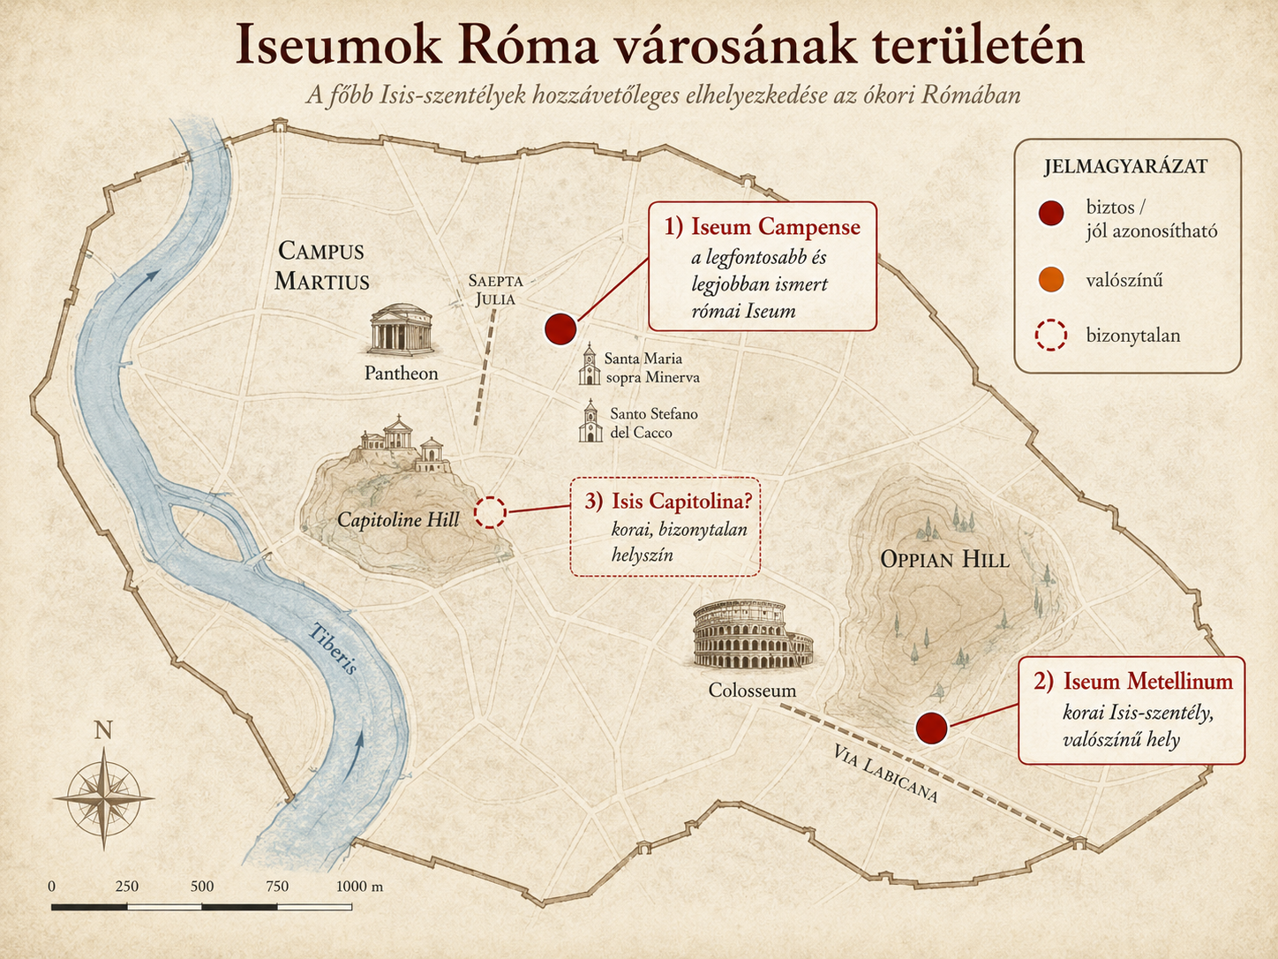
Forrás: CHAT GPT

Slide 3
ISIS PANTHEA
A római Ízisz-kultusz öt kiindulópontja
1
Eredet: az egyiptomi Ízisztől a hellenisztikus Íziszig
2
Hogyan jutott el Ízisz Rómába?
3
Miért lett sikeres? A római vallási válság és az új igények
4
Róma kétértelmű viszonya: üldözés, elfogadás, integráció
5
Szinkretizmus: az „ezernevű istennő”
Forrás:: Kákosy 1999; Szabó 2009; Arroyo 2002; Santamaría Canales 2015.
02

Slide 4
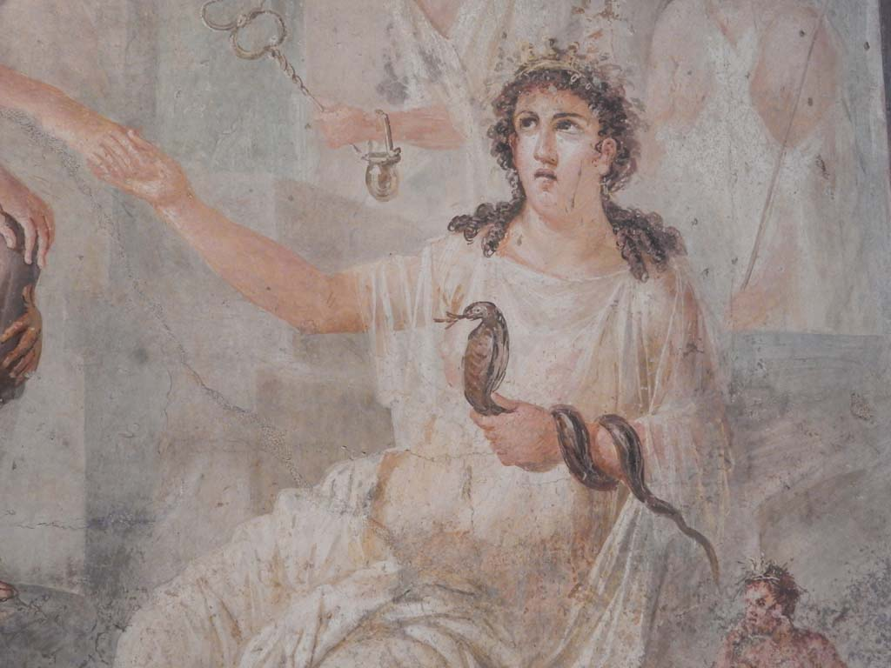
ISIS PANTHEA
Eredet és elterjedés: Egyiptom → Alexandria → Róma
Ízisz egyiptomi eredetű istennő, akit a hellenisztikus korban Alexandria és a Ptolemaiosz-kori valláspolitika tett a Mediterráneum számára „fordíthatóvá”.¹
A római világban már nem egyszerűen „egyiptomi” istennőként, hanem görög-római nyelven is értelmezhető, sokfunkciós istennőként jelenik meg.²
A kultusz terjedésében kereskedelmi útvonalak, kikötők, katonai és városi kapcsolatok játszottak kulcsszerepet.³
A savariai példát éppen ez a mobilitás teszi érthetővé: a szentély a Borostyánkő út mellett jelent meg.⁴
Íó, Ízisz és Harpokratész: görög mítosz és egyiptomi kultusz találkozása
¹ Santamaría Canales 2015; ² Szabó 2009; ³ Arroyo 2002; ⁴ Harsányi & Kurovszky 2013.
03

Slide 5
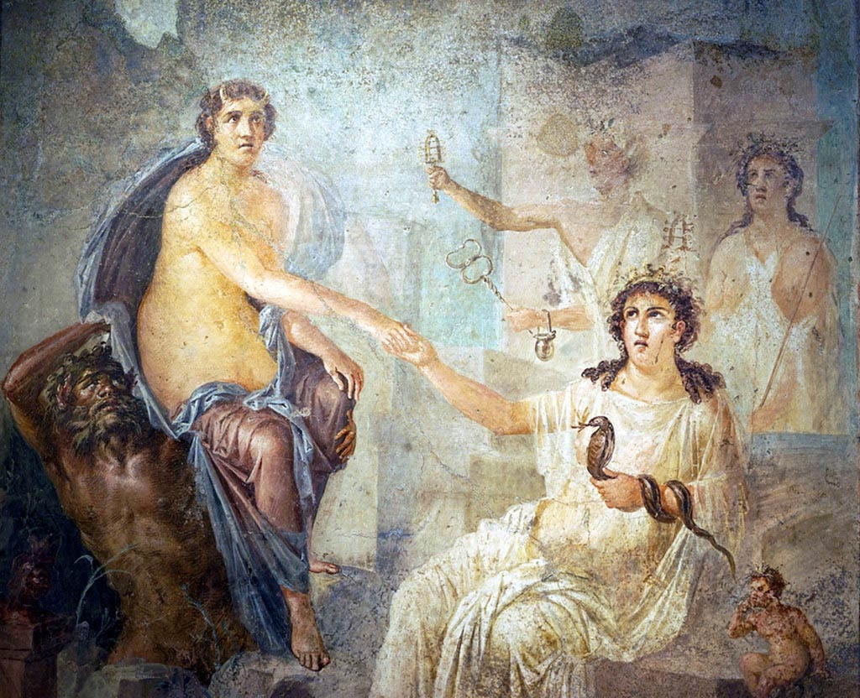
ISIS PANTHEA
Miért lett sikeres? Válság, személyesség, remény
A keleti kultuszok személyesebb vallási élményt, beavatást és túlvilági reményt kínáltak a hagyományos római rítusok mellett.¹
Ízisz egyszerre tudott anya, gyógyító, tengeri oltalmazó és halálon túli vezető lenni.²
A kultuszt Rómában időnként korlátozták (Augustus, Tiberius) vagy üldözték, de népszerűsége és alkalmazkodóképessége miatt végül beépült a birodalmi vallási térbe.³
A császárkori kontextusban az íziszi vallás a látvány, a rituális szigor és a személyes kapcsolat kombinációjával hatott.⁴
Pompeii falfestménye: Ízisz szinkretikus, oltalmazó szerepe
¹ Arroyo 2002; ² Kákosy 1999; ³ Santamaría Canales 2015; ⁴ Szabó 2009.
04

Slide 6
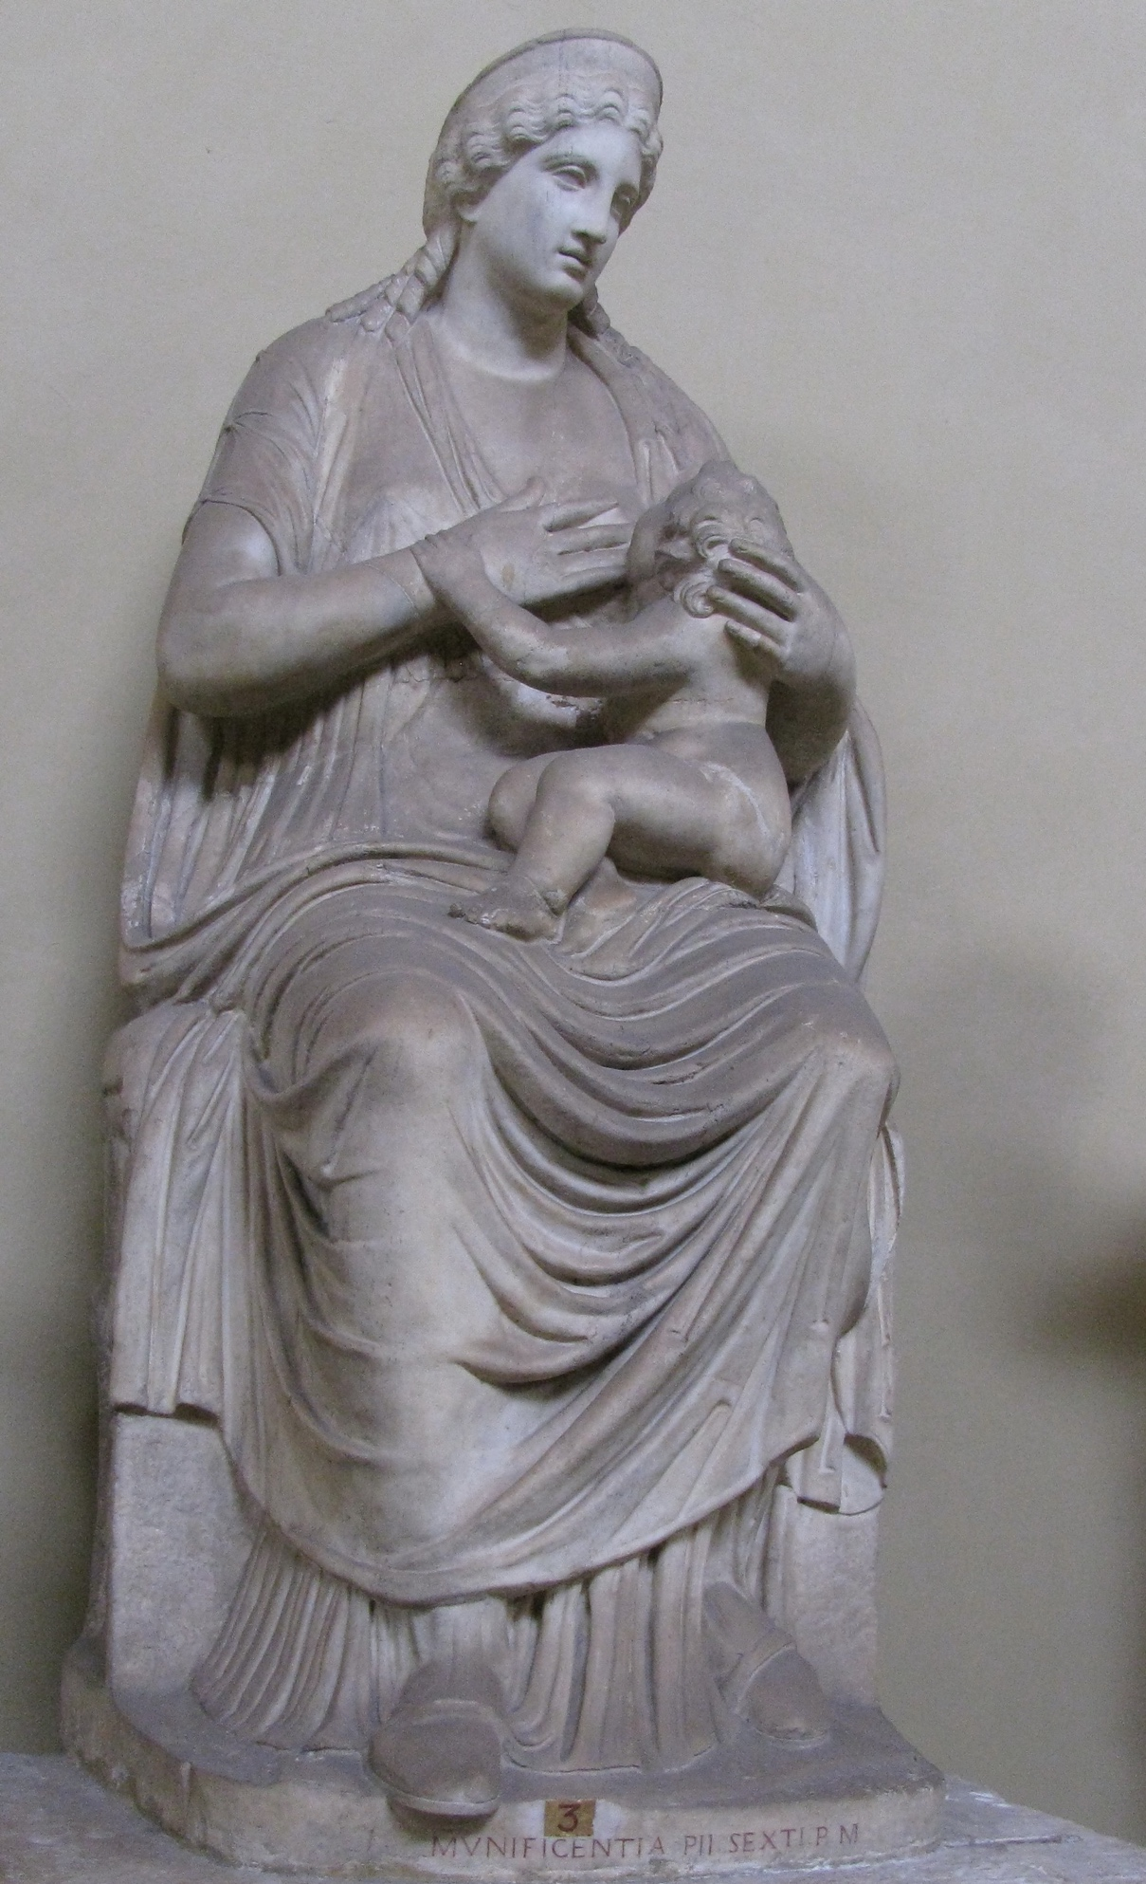
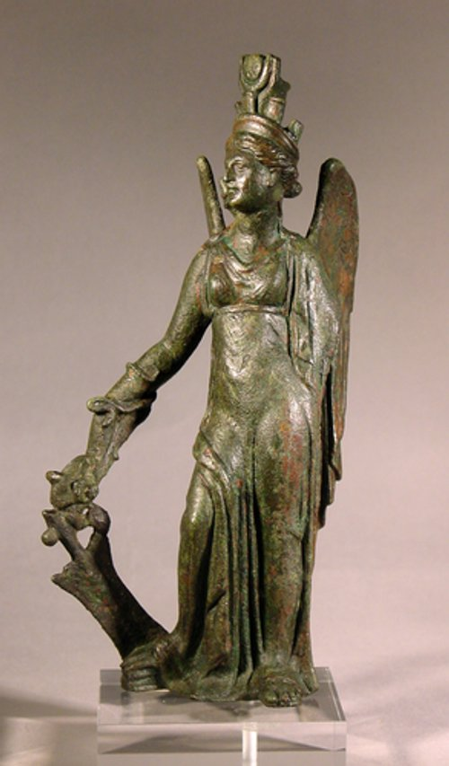
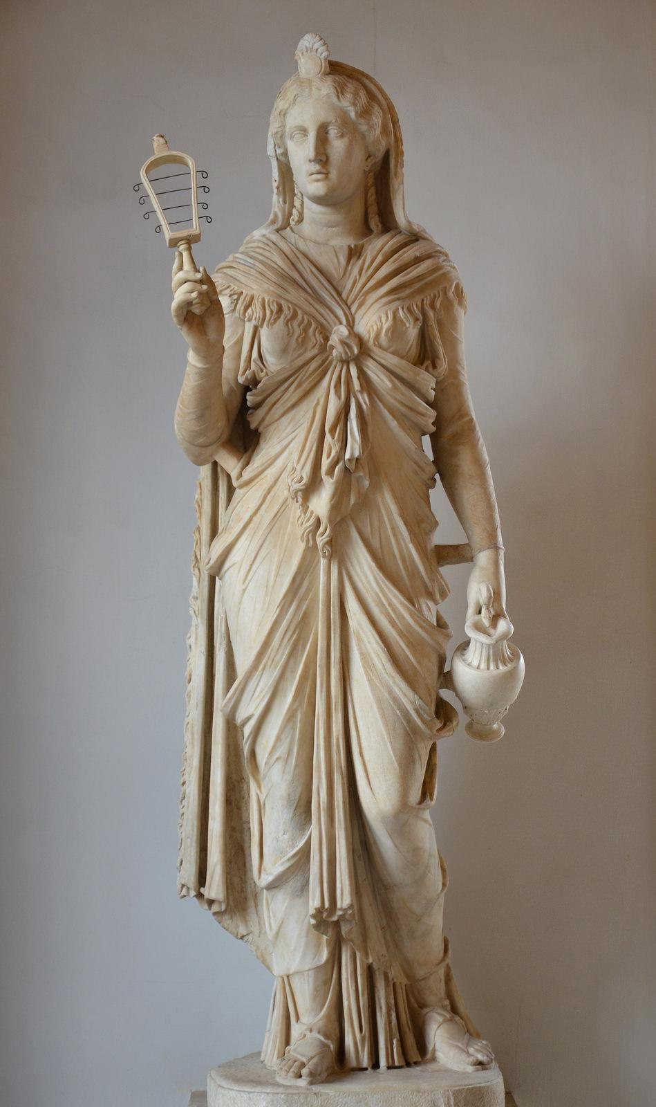
ISIS PANTHEA
Szinkretizmus: az „ezernevű” istennő
Apuleiusnál Ízisz önmagát univerzális hatalmú istennőként nyilatkoztatja ki: különböző népek más-más néven tisztelik, de az egyiptomiak igazi nevén, Íziszként ismerik.¹
Ez a szinkretizmus képi formában is megjelenik: Ízisz más istennők attribútumait, szerepeit és funkcióit is magába olvaszthatja.²
¹ Kákosy 1999; Apuleius, Metamorphoses XI.; ² Arroyo 2002. Képek: Wikimedia Commons; SMB Museum Digita.; World History Encyclopedia/Capitoline
05

Slide 7
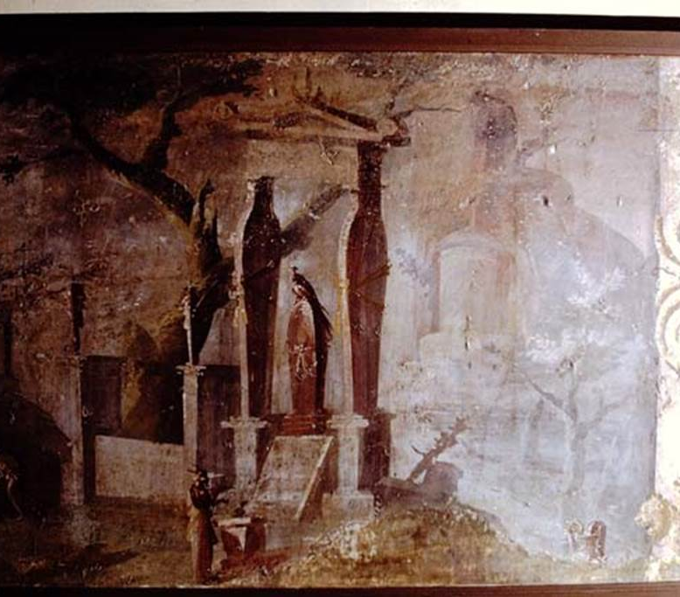
ISIS PANTHEA
Templomok és kultuszhelyek: az Iseum mint szentélykörzet
naos: belső szentély, kultuszkép.¹
pronaos: templomi előcsarnok.¹
peribolos: kerítőfal / szentélykörzet.¹
pastophorion: papi helyiségek.¹
ecclesiasterion: misztériumok / beavatás terme.¹
Pompeii alapján az Iseum római pódiumtemplom, kerített udvar, papi és beavatási terek rendszere volt, nem pusztán egyetlen templomépület.¹
Pompeii Iseuma: udvar, templom és rituális terek
¹ Arroyo 2002; a térfogalmak Pompeii Iseumának összehasonlító leírása alapján.
06

Slide 8
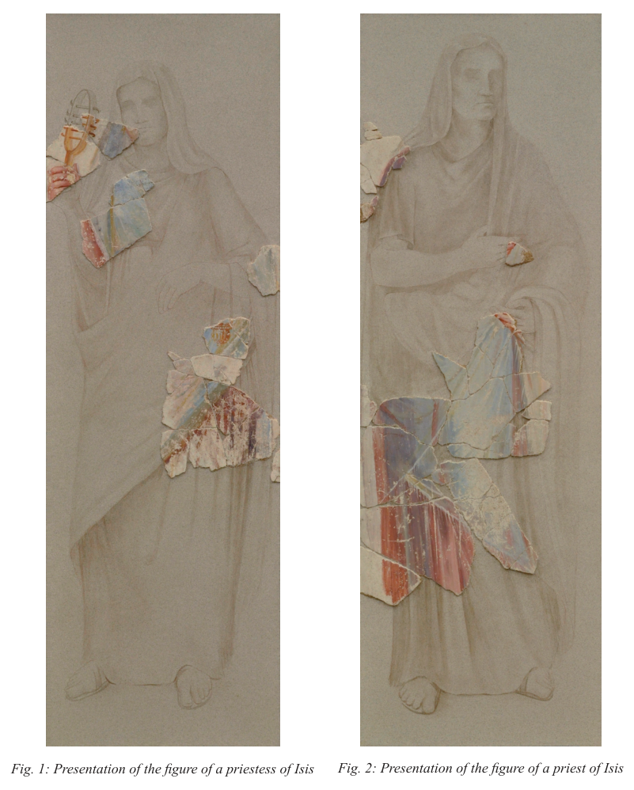
ISIS PANTHEA
Papok, hívek, társadalmi rétegek
A kultusz hívei között kereskedők, nők, felszabadított rabszolgák, katonák, városi lakosok és provinciális elitek is lehettek.¹
A beavatási közösség személyesebb istenkapcsolatot kínált: a tagok „testvérekként”, a pap „atyaként” jelenhetett meg.²
A pastophorosok a szervezett papság karakteres csoportját alkották, nevük a szent képmást vagy kultusztárgyat hordozó pastosra utal.³
A nők a Herculaneum-freskók értelmezése szerint aktív szereplői, sőt olykor papi szereplői is lehettek a kultusznak.⁴
Savaria: Ízisz papnője és papja rekonstrukciós táblán
¹ Szabó 2009; ² Arroyo 2002; ³ Arroyo 2002; ⁴ Arroyo 2002. Kép: Harsányi & Kurovszky 2013
07

Slide 9
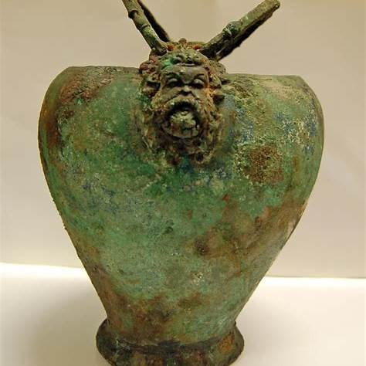
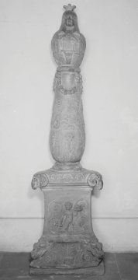
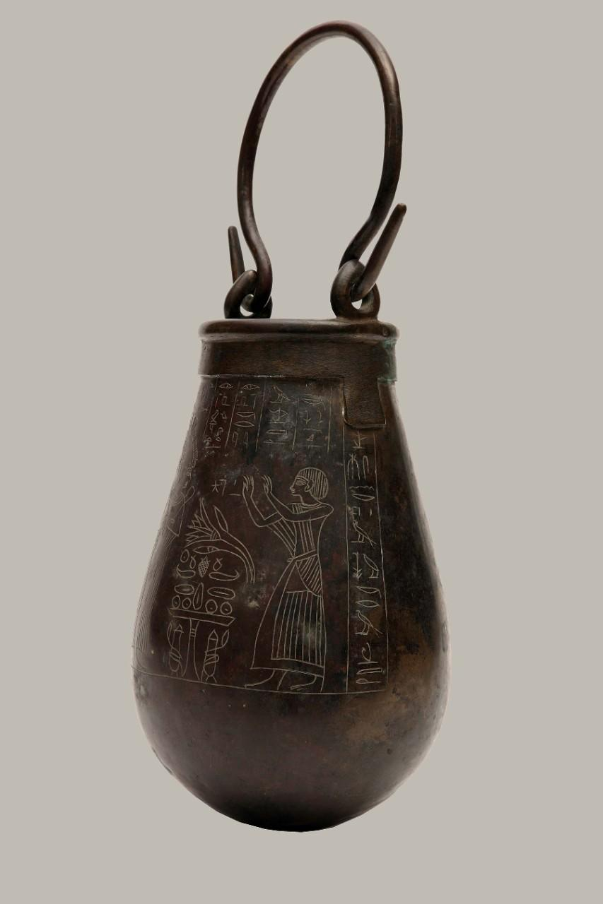
ISIS PANTHEA
A napi rítusok: látvány, zene, víz, tisztaság
Sistrum: rituális csörgőhangszer, amelynek hangja a kultuszban a szent jelenlét és a káoszelhárítás eszköze volt.¹
Situla: szent folyadékhoz, termékenységhez és tisztuláshoz kapcsolódó edény; Savariában papnői attribútumként is rekonstruálták.²
Canopus / hydreios: Oziriszhez és a Nílus életadó vizéhez kötődő kultikus edény vagy képmás.³
Tisztaság: a papi lenruha, borotvált test és a vízhez kötődő rítusok a kultusz egyiptomi karakterét tartották fenn.⁴
¹ Arroyo 2002; ² Harsányi & Kurovszky 2013; ³ Arroyo 2002; ⁴ Szabó 2009. Képek: World History Encyclopedia/Capitoline;
08

Slide 10
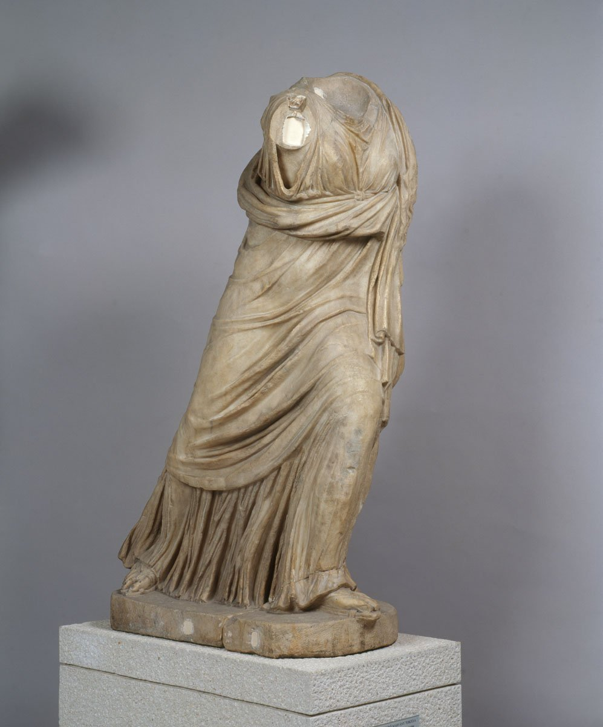
ISIS PANTHEA
Navigium Isidis: tavasz, hajózás, újjászületés
A Navigium Isidis március 5-én a hajózási idény megnyitásához, a tavaszhoz és Ízisz tengeri oltalmához kapcsolódott.¹
Apuleiusnál Lucius éppen ezen a körmeneten nyeri vissza emberi alakját, amikor a pap által hordozott rózsakoszorút elfogyasztja.²
A hajó motívuma ezért egyszerre közlekedési, kereskedelmi és vallási szimbólum: a Mediterráneum mozgó világát köti össze az istennővel.³
A római ünnep állami keretet is kapott: a közösség és a hajózás biztonságát Ízisz oltalma alá helyezte.⁴
Isis Pelagia / Pharia: tengeri oltalmazó aspektus
¹ Szabó 2009; ² Kákosy 1999; ³ Arroyo 2002; ⁴ Arroyo 2002. Kép: Szépművészeti Múzeum
09

Slide 11
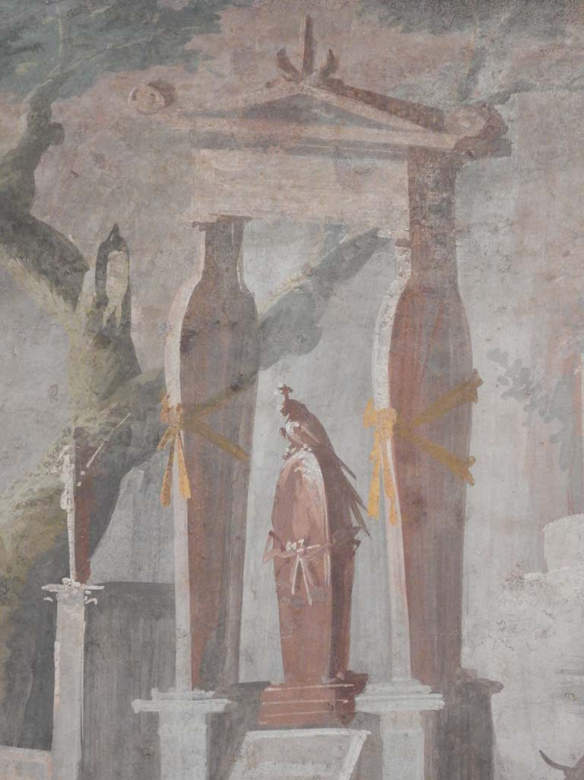
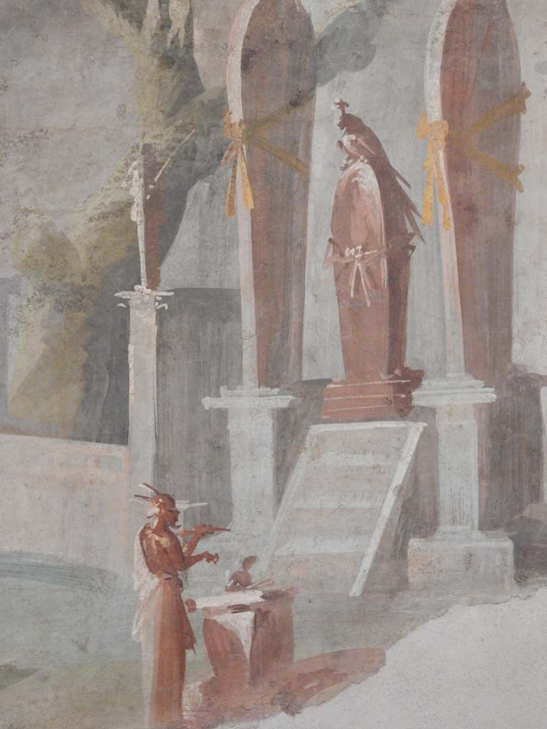
ISIS PANTHEA
Inventio Osiridis: Ozirisz megtalálása
Az Inventio Osiridis Ozirisz keresését, megtalálását és az újjászületés drámáját idézte fel.¹
Az Oziriszhez kötődő misztérium a halál és új élet vallási nyelvét adta a beavatottak számára.²
A Serapis–Ozirisz–Ízisz–Harpokratész kör az alexandriai vallási „csomag” római formáját mutatja.³
¹ Szabó 2009; ² Kákosy 1999; ³ Arroyo 2002. Képek: Saját fotók, - The Egyiptan Museum in Cairo.
10

Slide 12
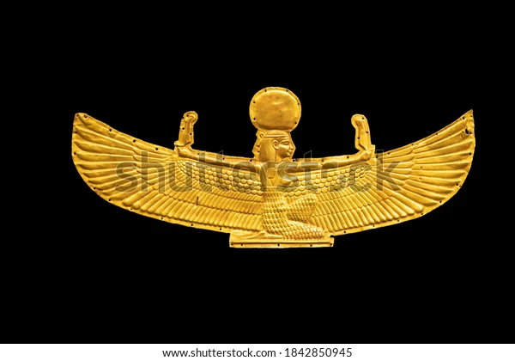
ISIS PANTHEA
Beavatás és misztérium: mit kapott a hívő?
A misztérium lényege a titok: a hívő csak beavatás révén juthatott hozzá a rejtett vallási tudáshoz.¹
Kákosy szerint Apuleius XI. könyve fokozatosan vezeti Luciust a vallás legbelső titkaihoz.²
A beavatás csúcspontján Lucius a halál határához jut, végigjárja az elemeket, éjfélkor látja a napot, majd az alsó és felső isteneket imádja.³
Az élmény halál- és újjászületés-szimbolikát ad: a hívő új életre születik Ízisz oltalma alatt.⁴
A szárnyas Ízisz mint védelmező/kozmikus képtípus
Kulcsszavak: mysterion · initiatio · neophyta · epoptés · titoktartás · újjászületés
¹ Kákosy 1999; ² Kákosy 1999; ³ Apuleius, Metamorphoses XI.23, idézi Kákosy 1999; ⁴ Kákosy 1999; Szabó 2009. Kép: Shutterstock
11

Slide 13
ISIS PANTHEA
Ikonográfia: hogyan nézett ki a római Ízisz?
Isis lactans
Kultuszszobor
Isis Panthea
Isis Pelagia
Kozmikus Ízisz
A római Ízisz-kép egyiptomi eredetű, hellenisztikusan átalakított és római ízléshez igazított ikonográfiai rétegekből állt.¹
¹ Arroyo 2002; Kákosy 1999. Képforrások: Wikimedia Commons; World History Encyclopedia/Capitoline; SMB Museum Digital; Szépművészeti Múzeum; Shutterstock
12

Slide 14
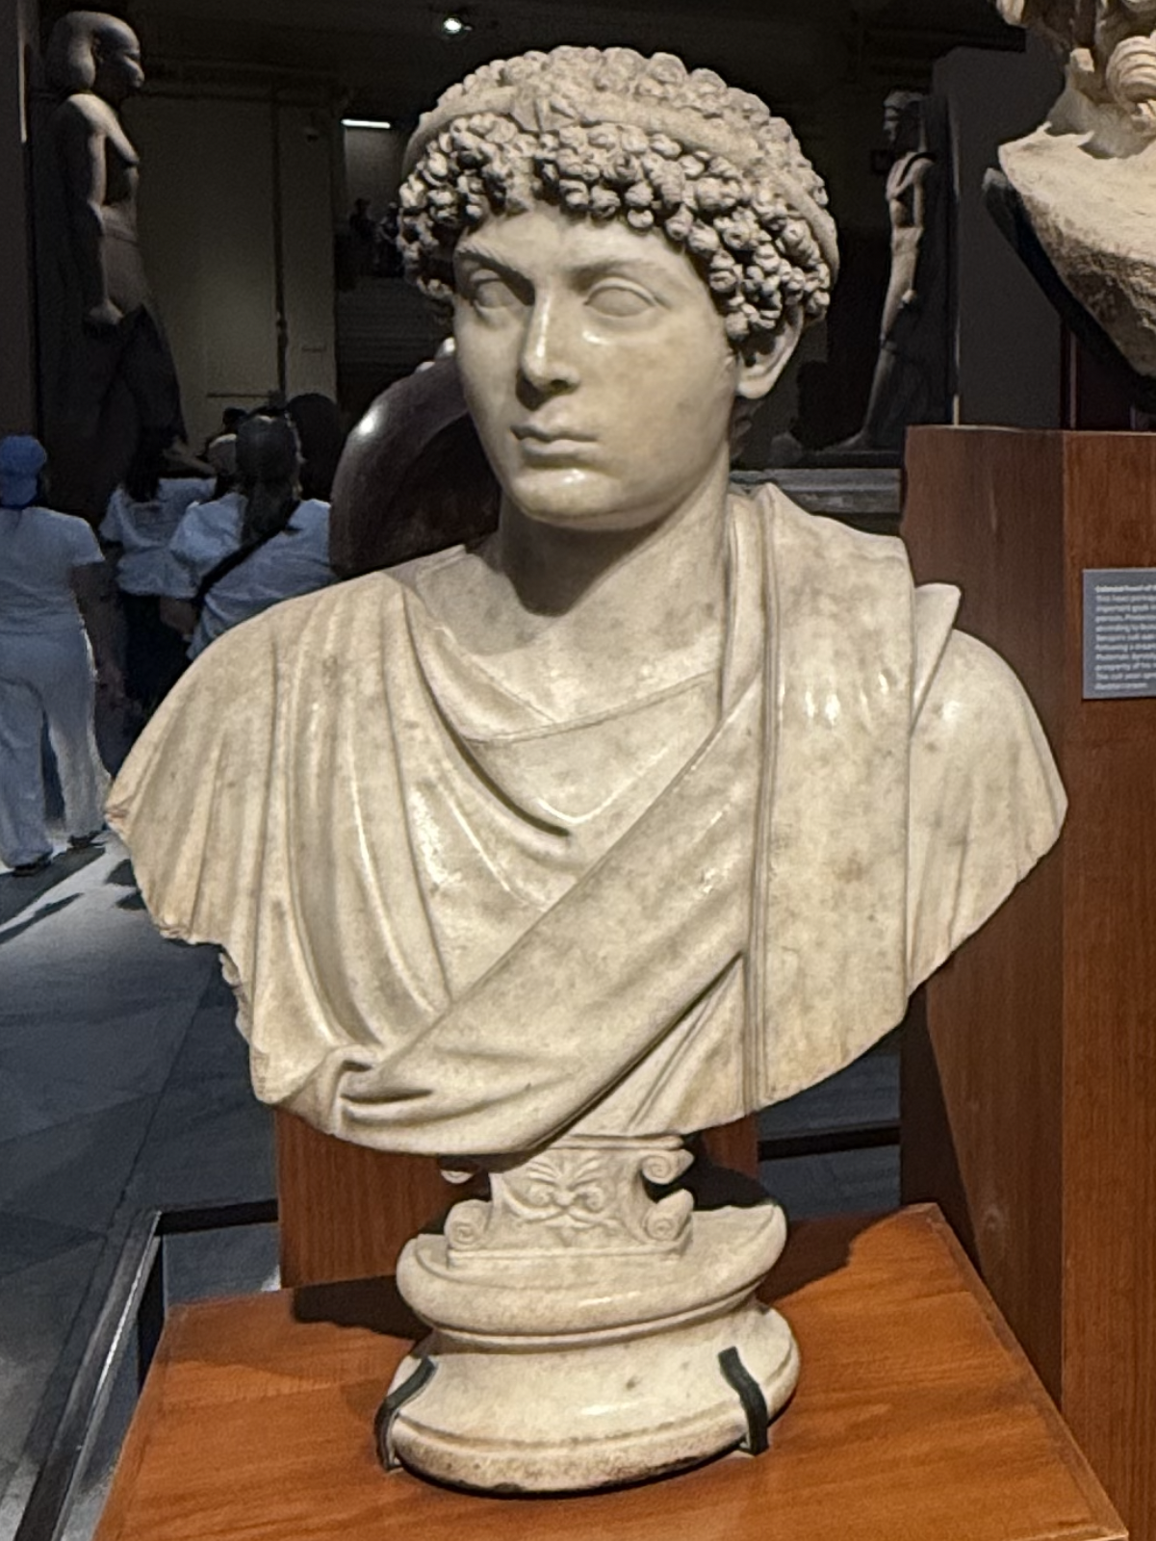
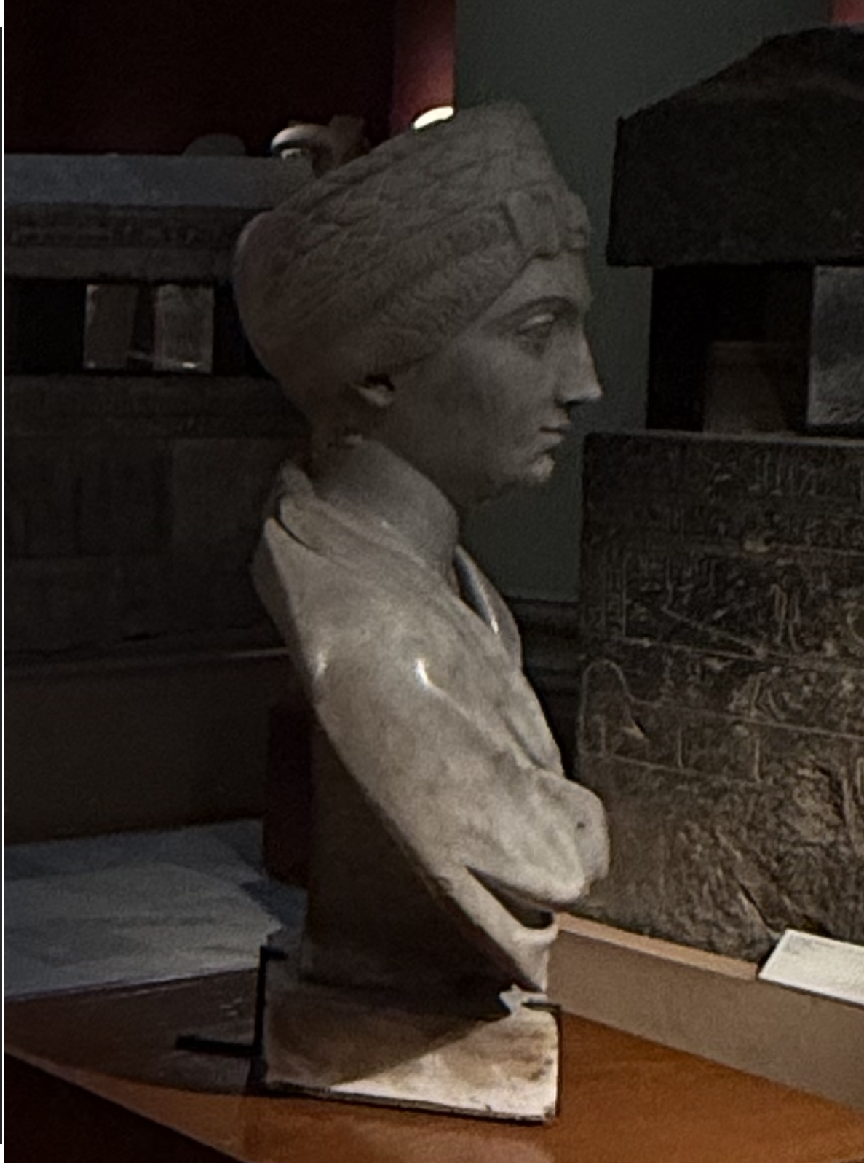
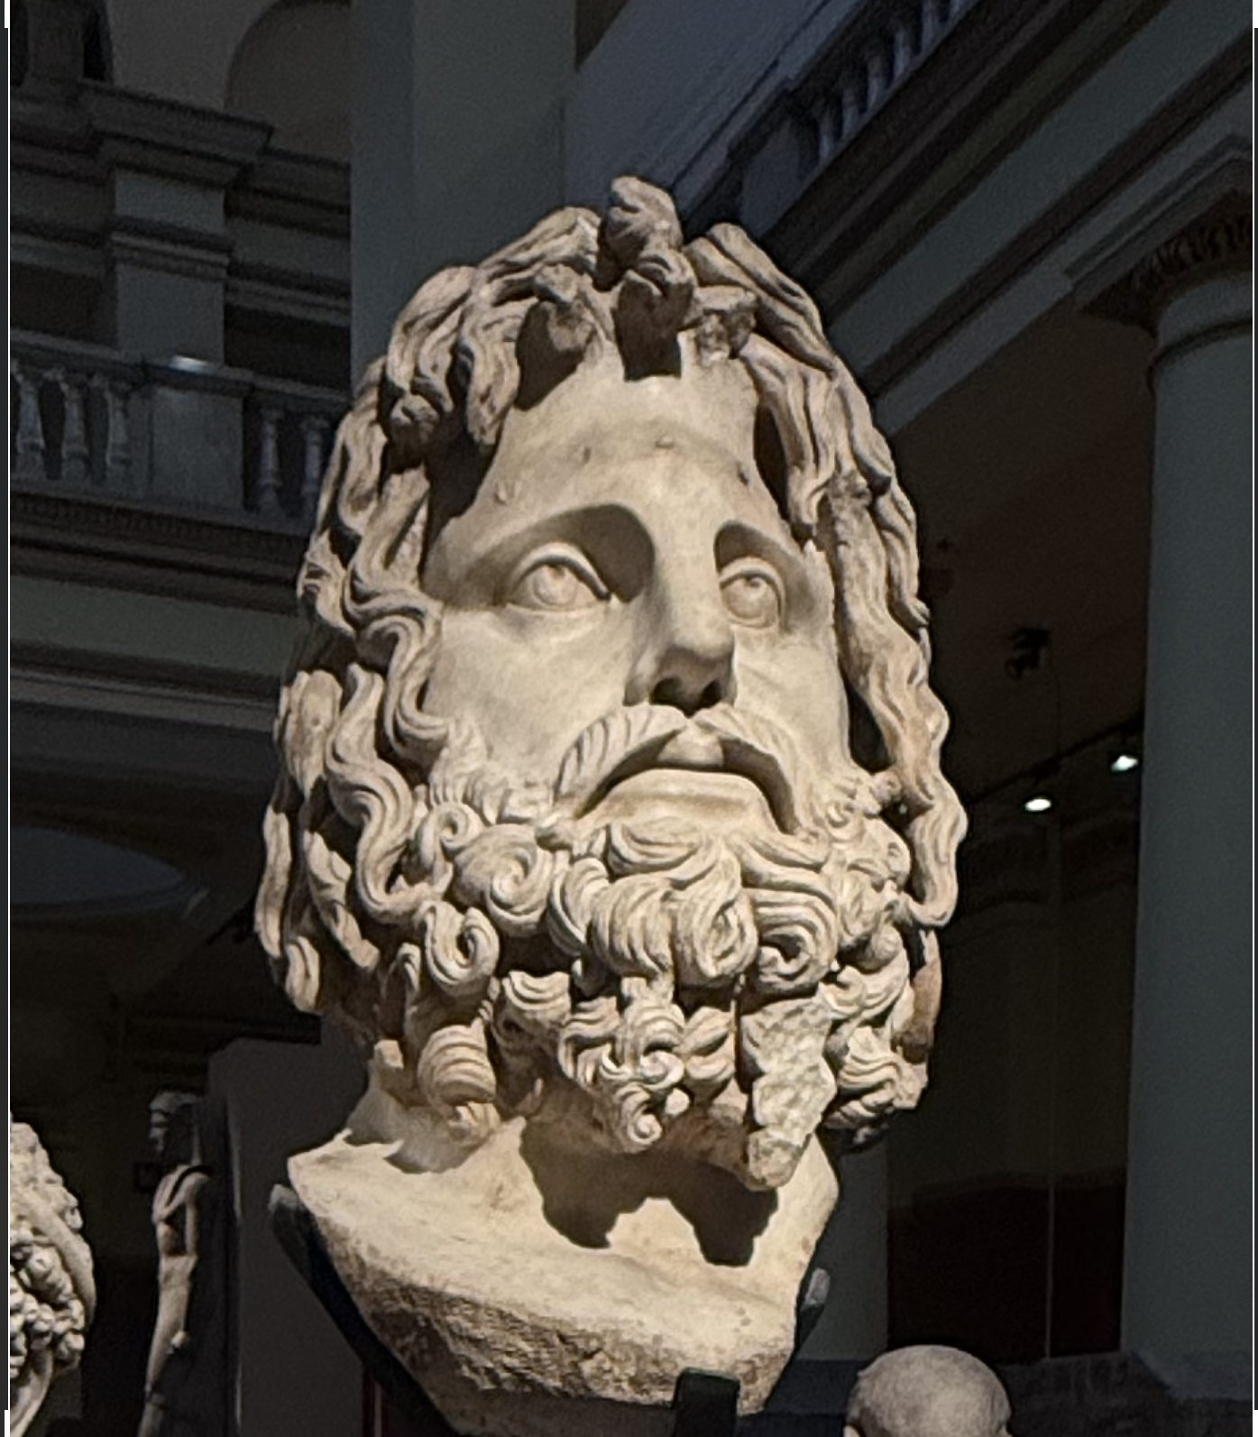
ISIS PANTHEA
Ízisz és Serapis: alexandriai vallási csomag
A római világban Ízisz gyakran Serapisszal, Harpokratésszel, Anubisszal és Ozirisszel együtt jelenik meg.¹
Serapis az alexandriai görög-egyiptomi szinkretizmus kulcsfigurája: alkalmas volt egy közös, birodalmi vallási nyelv létrehozására.²
¹ Arroyo 2002; ² Santamaría Canales 2015; Szabó 2009. Képek: saját
14

Slide 15
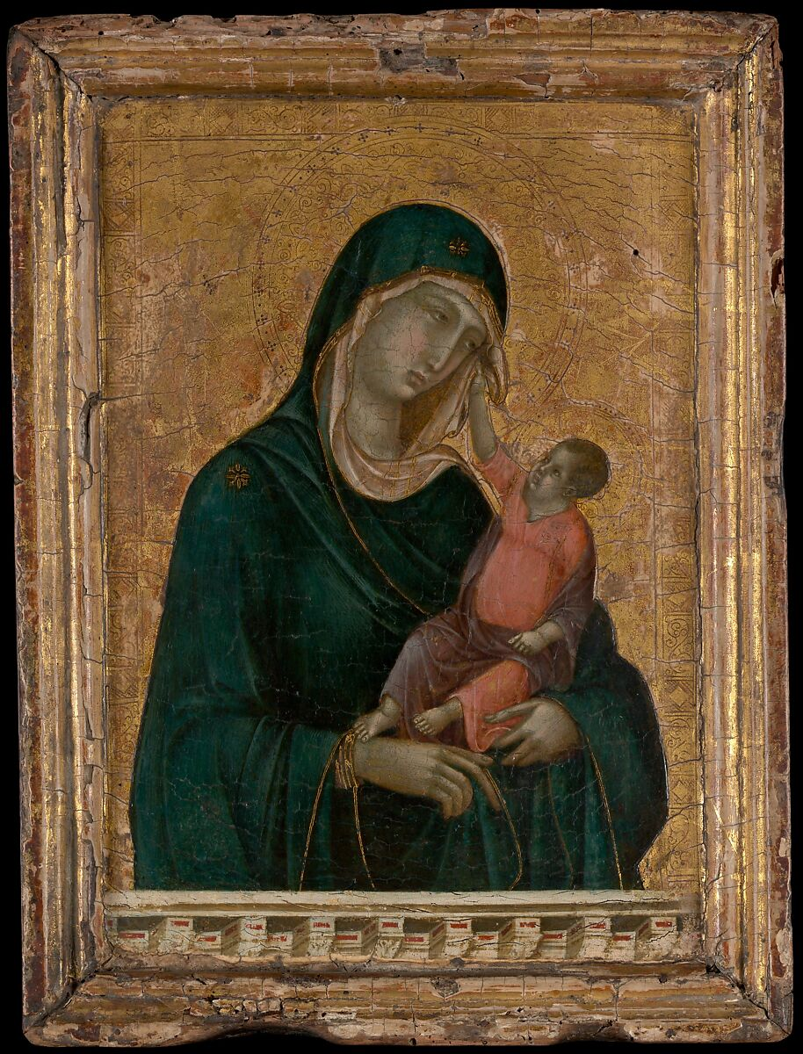
ISIS PANTHEA
Ízisz és a kereszténység: párhuzamok és határok
Az anya és gyermek képtípus vizuálisan párhuzamba állítható, de nem szabad mechanikus „átvételként” kezelni.¹
A hasonlóság inkább hosszú távú képi érzékenység: isteni anyaság, oltalom, közbenjárás és gondoskodás.²
A kereszténység előretörése a 4. század végére több pogány szentély megszűnéséhez vagy átalakulásához vezetett.³
Isis lactans
Madonna and Child, Met Museum
¹ Szabó 2009; ² Arroyo 2002; ³ Santamaría Canales 2015. Képek: Wikimedia Commons / Met Museum Open Access.
15

Slide 16
ISIS PANTHEA
Mi volt tehát a római Ízisz-kultusz lényege?
Identitásközvetítő kultusz: egyiptomi eredet, hellenisztikus átalakulás, római újraértelmezés¹.
Személyes vallás: az életet, sorsot és halál utáni reményt érintő istenkapcsolat².
Misztériumvallás: nyilvános rítusok és titkos beavatási szintek³.
Érzéki kultusz: zene, víz, illatok, körmenet, szobrok, freskók⁴.
Szinkretikus rendszer: anya, királynő, gyógyító, tengeri és kozmikus úrnő⁵.
Birodalmi hálózat: Róma, Itália, Campania, Dácia, Pannónia és más provinciák⁶.
¹ Szabó 2009; ² Kákosy 1999; ³ Kákosy 1999; ⁴ Arroyo 2002; ⁵ Kákosy 1999; ⁶ Santamaría Canales 2015.
16

Slide 17
ISIS PANTHEA
A savariai Iseum: Pannónia egyik kulcsfontosságú Ízisz-szentélye
Savaria Claudius-kori colonia volt, a Borostyánkő út mellett, és Felső-Pannonia vallási központjává vált.¹
Az Iseum a városfalon kívül, a Borostyánkő út déli kivezető szakasza mellett állt.²
A korai szentély a Kr. u. 1. század utolsó harmadára keltezhető, fából és szárított agyagtéglából épült.³
A kőtemplom-komplexum a 2. század második felében, valószínűleg Hadrianus korában épült, majd a 3. század első harmadában nagy átalakításon ment át.⁴
Iseum Savariense, Szombathely
¹ Harsányi & Kurovszky 2013; ² Harsányi & Kurovszky 2013; ³ Harsányi & Kurovszky 2013; ⁴ Harsányi & Kurovszky 2013.
17

Slide 18
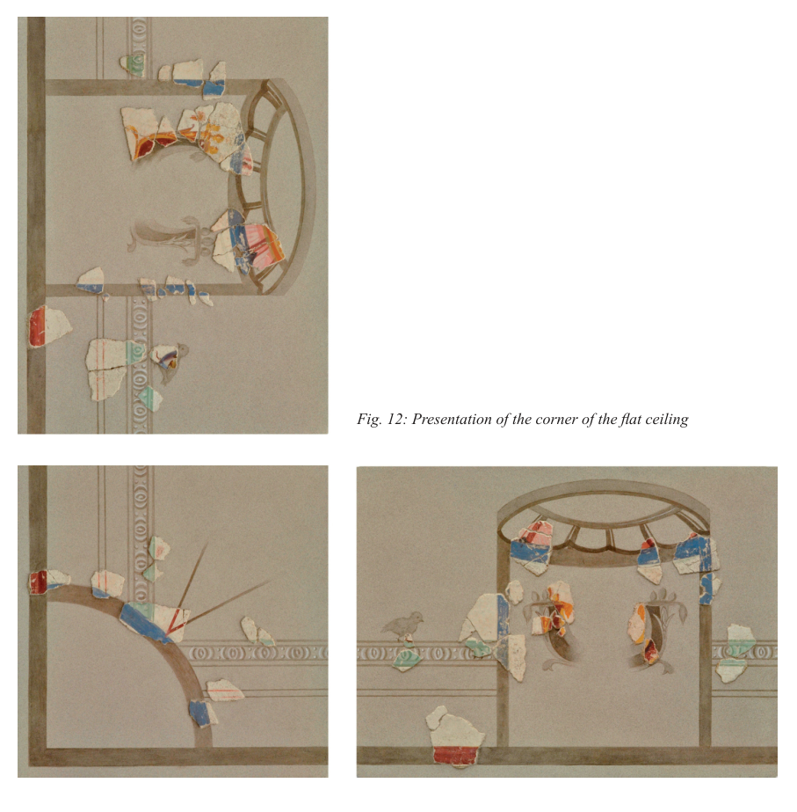
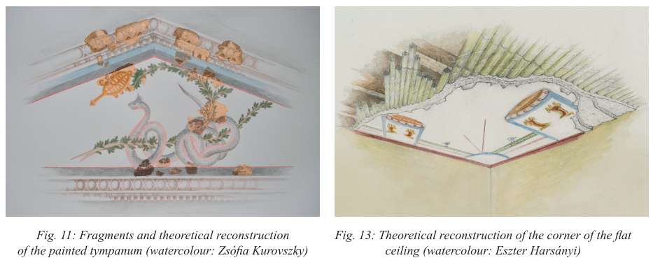
ISIS PANTHEA
Falfestés és mennyezet: Pompeii-párhuzam Savariában
A falfestmények vörös és fehér panelekből, kandeláberfrízekből, márványutánzatból és akantuszos indadíszből álló magas színvonalú dekorációt mutatnak.¹
A festett mennyezeti töredékek és a Pompeii-párhuzam azt jelzik, hogy Savaria korai Iseuma a birodalmi íziszi vizuális kultúra része volt.²
¹ Harsányi & Kurovszky 2013; ² Harsányi & Kurovszky 2013; Dobosi 2025. Képek: Harsányi & Kurovszky 2013
19

Slide 19
ISIS PANTHEA
Forrásjegyzék – szakirodalom és primer források
Apuleius. (1975). Metamorphoses, Book XI. In J. G. Griffiths (Trans.), Apuleius of Madauros: The Isis-Book. Leiden: Brill.
Arroyo de la Fuente, M. A. (2002). El culto isíaco en el Imperio Romano. BAEDE, 12, 207–232.
Balázs, P., Bíró, Sz., Csapláros, A., Hódi, A., & Sosztarits, O. (2017). Horreumok és a gabonafeldolgozás emlékei Savariából. Archaeologiai Értesítő, 142, 75–111. https://doi.org/10.1556/0208.2017.142.3
Dobosi, L. (2025). New evidence for wood and reed ceilings from Roman Pannonia. Archaeologiai Értesítő. https://doi.org/10.1556/0208.2025.00106
Harsányi, E., & Kurovszky, Zs. (2013). Murals of the Early Iseum of Savaria. Hungarian Archaeology E-Journal.
Kákosy, L. (1999). Mysteries in the Isiac religion. Acta Antiqua Academiae Scientiarum Hungaricae, 39, 159–163.
Santamaría Canales, I. (2015). Isis a través de los textos. ’Ilu. Revista de Ciencias de las Religiones, 20, 137–153. https://doi.org/10.5209/rev_ILUR.2015.v20.50411
Szabó, Cs. (2009). Ízisz kultusz és sztatuáris emlékei a római Dáciában. Erdélyi Tudományos Diákköri Konferencia.
A hivatkozások a diák rövid lábjegyzeteiben szerző–év formában szerepelnek.
20

Slide 20
ISIS PANTHEA
Forrásjegyzék – képek
Wikimedia Commons. (n.d.). Musee Pio Clementino – Isis lactans. https://commons.wikimedia.org/wiki/File:Musee_Pio_Clementino-Isis_lactans.jpg
World History Encyclopedia. (n.d.). Statue of Isis. https://www.worldhistory.org/image/2347/statue-of-isis/
Staatliche Museen zu Berlin / museum-digital. (n.d.). Isis-Tyche (Fortuna Panthea). https://smb.museum-digital.de/object/8724
Szépművészeti Múzeum. (n.d.). Előresiető nőalak – Isis Pelagia. https://www.szepmuveszeti.hu/mutargyak/5568/
Shutterstock. (n.d.). Golden goddess Isis with outstretched wings. https://www.shutterstock.com/hu/image-photo/golden-goddess-isis-outstretched-wings-isolated-1842850945
Harsányi, E., & Kurovszky, Zs. (2013). Figures and reconstruction panels from Murals of the Early Iseum of Savaria.
The Metropolitan Museum of Art. (n.d.). Madonna and Child, Duccio di Buoninsegna, ca. 1290–1300. https://www.metmuseum.org/art/collection/search/438754
Serapis/Ízisz-képek és a római Iseumok forrása: Gipp Róbert / saját készítésű és egy darab Chat GPT által generált térkép.
A hivatkozások a diák rövid lábjegyzeteiben szerző–év formában szerepelnek.
.
21

